Slide 1
Лабораторна робота №5
Розгалуження та злиття в GIT
Виконала:
Ст. групи ПІ-13-1
Дзьон Віта

Slide 2
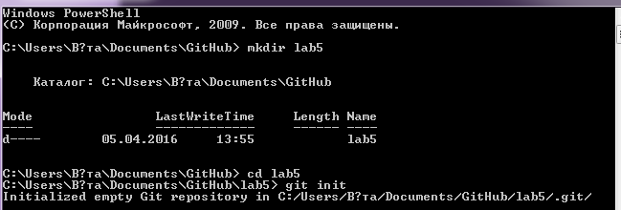
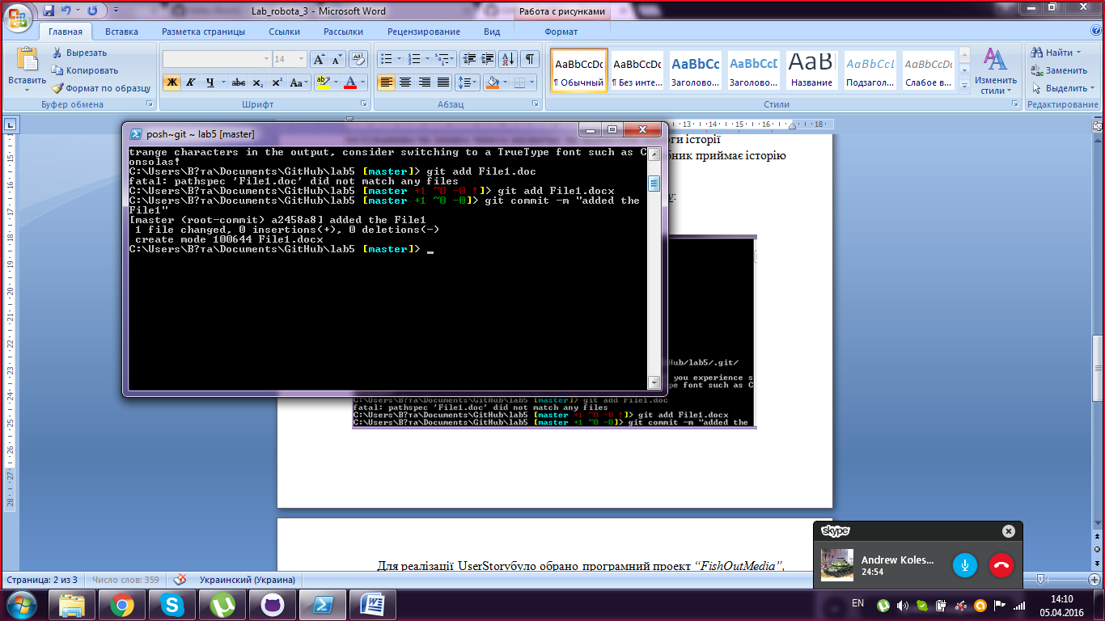
Виконання роботи:
Ініціалізація репозиторію:
Для того, щоб почати роботу з git, необхідно створити репозиторій.
Для цього використовується команда “git init”
Коміт 1.
Додаємо в папку репозиторію файл File1.docx
Виконуємо команду git add File1.docx, щоб індексувати цей файл
Комітимо стан репозиторію командою git commit з повідомленням “added the File1”

Slide 3
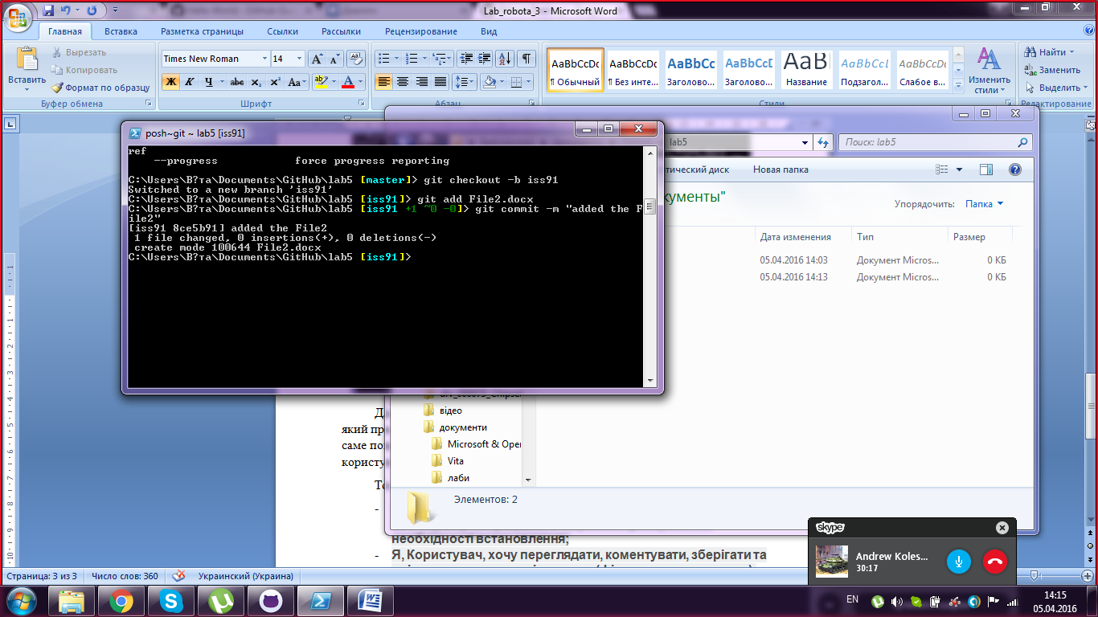
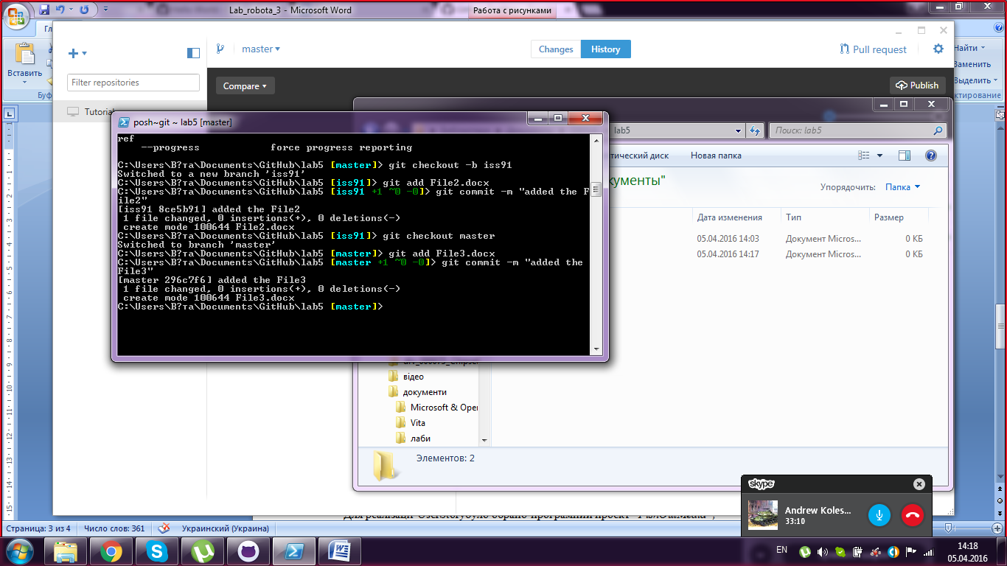
Коміт 2.
Створення гілки iss93:
Командою git checkout –b iss93, створюємо та переходимо на гілку iss93
Додаємо в репозиторій файл File2.txt
Індексуємо цей файл та комітимо зміни
Коміт 3.
Повертаємося на гілку master
Додаємо в репозиторій файл File3.txt
Індексуємо цей файл та комітимо зміни

Slide 4
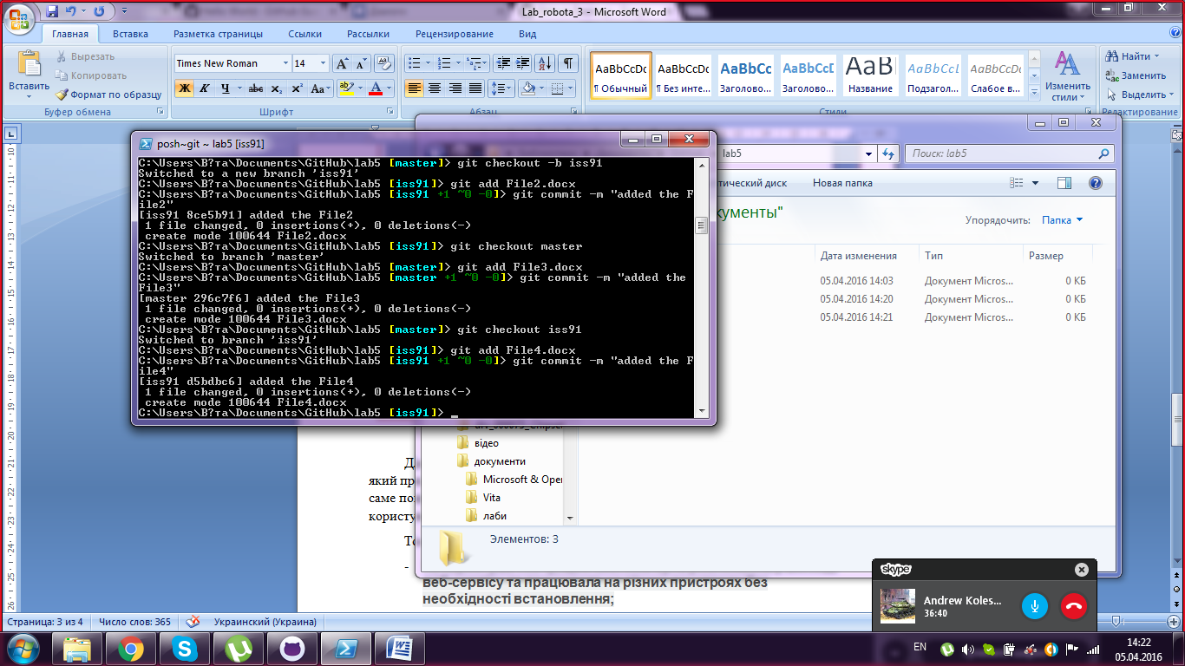
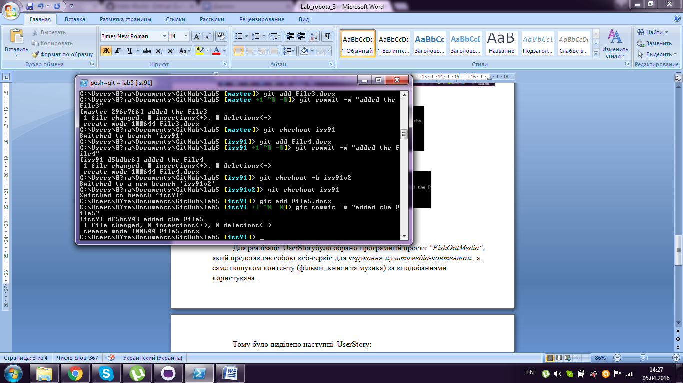
Коміт 4.
Повертаємося до гілки iss91
Додаємо в репозиторій файл File4.docx
Індексуємо цей файл та комітимо зміни
Kоміт 5.
Створення гілки iss91v2:
Повертаємося до гілки iss91 та створюємо в репозиторії файл File5.docx

Slide 5
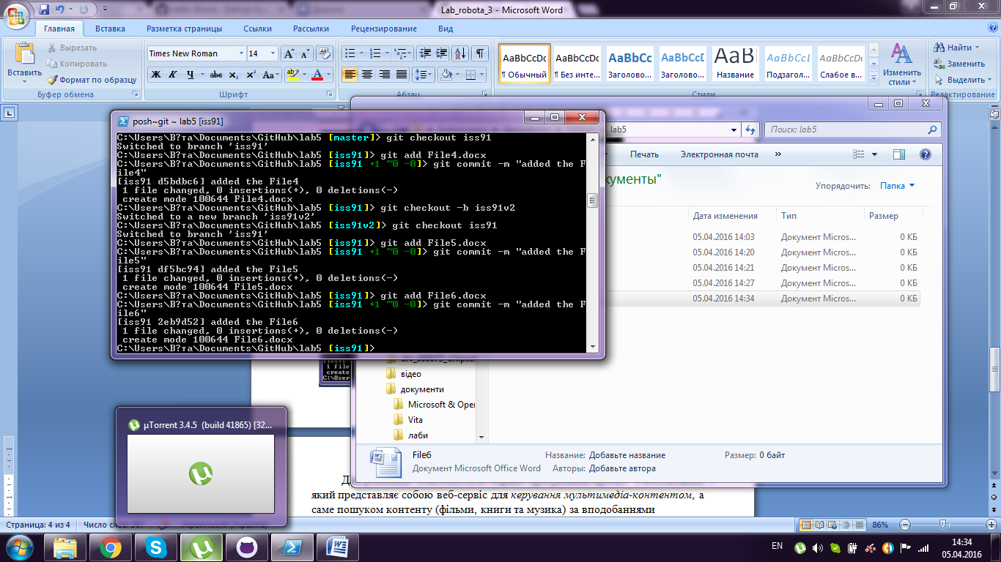
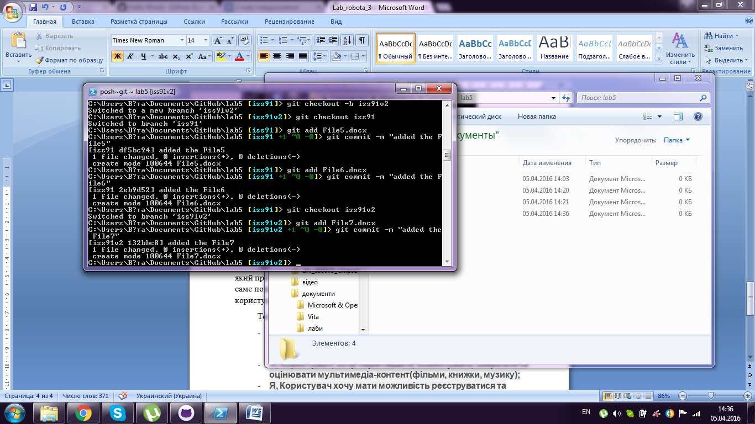
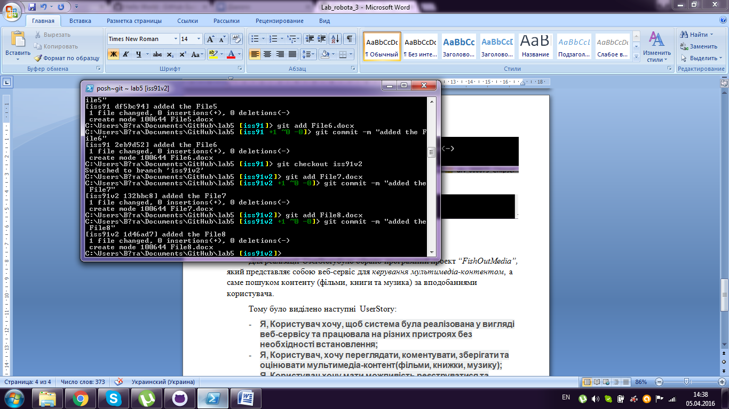
Kоміт 6.
Створюємо в репозиторії файл File6 та комітимо зміни
Коміт 7.
Переходимо на гілку iss91v2 та створюємо файл File7.
Комітимо зміни та виводимо повідомлення "added the File7"
Kоміт 8.
Cтворюємо файл File8.
Комітимо зміни та виводимо повідомлення "added the File8"

Slide 6


Kоміт 9.
Переходимо в гілку master.
Створюємо файл File9
Комітимо зміни та виводимо повідомлення "added the File9"
Коміт 10.
В гілку master додаємо файл File10.
Комітимо зміни та виводимо повідомлення "added the File10"

Slide 7
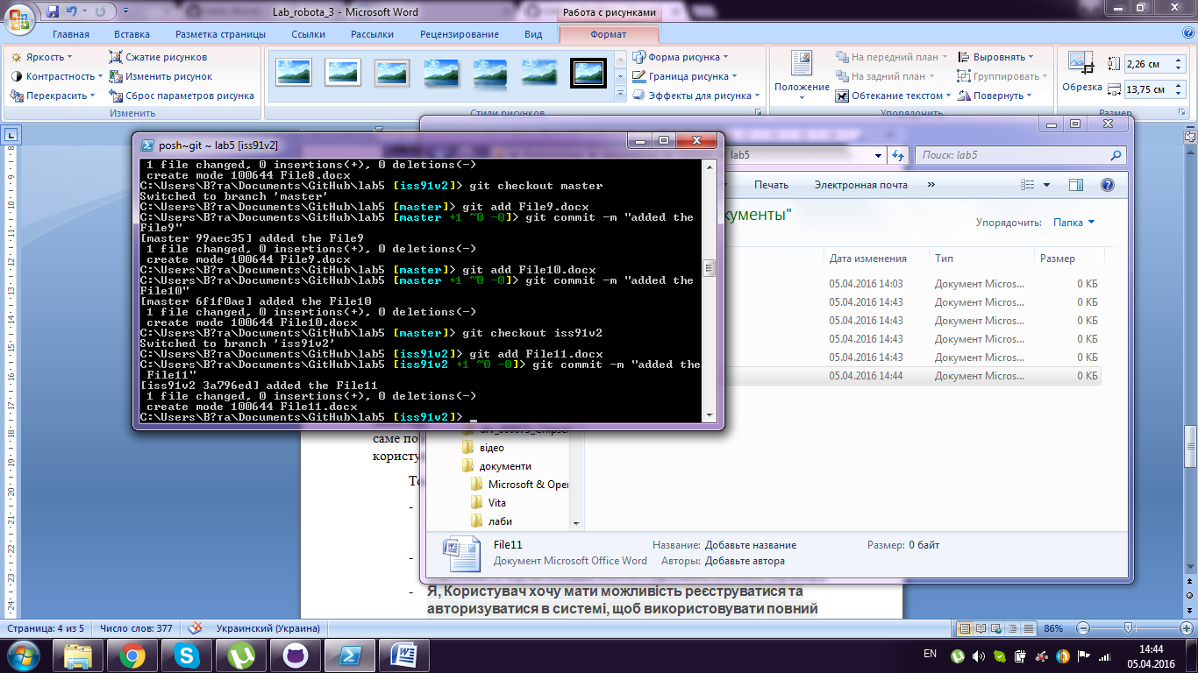
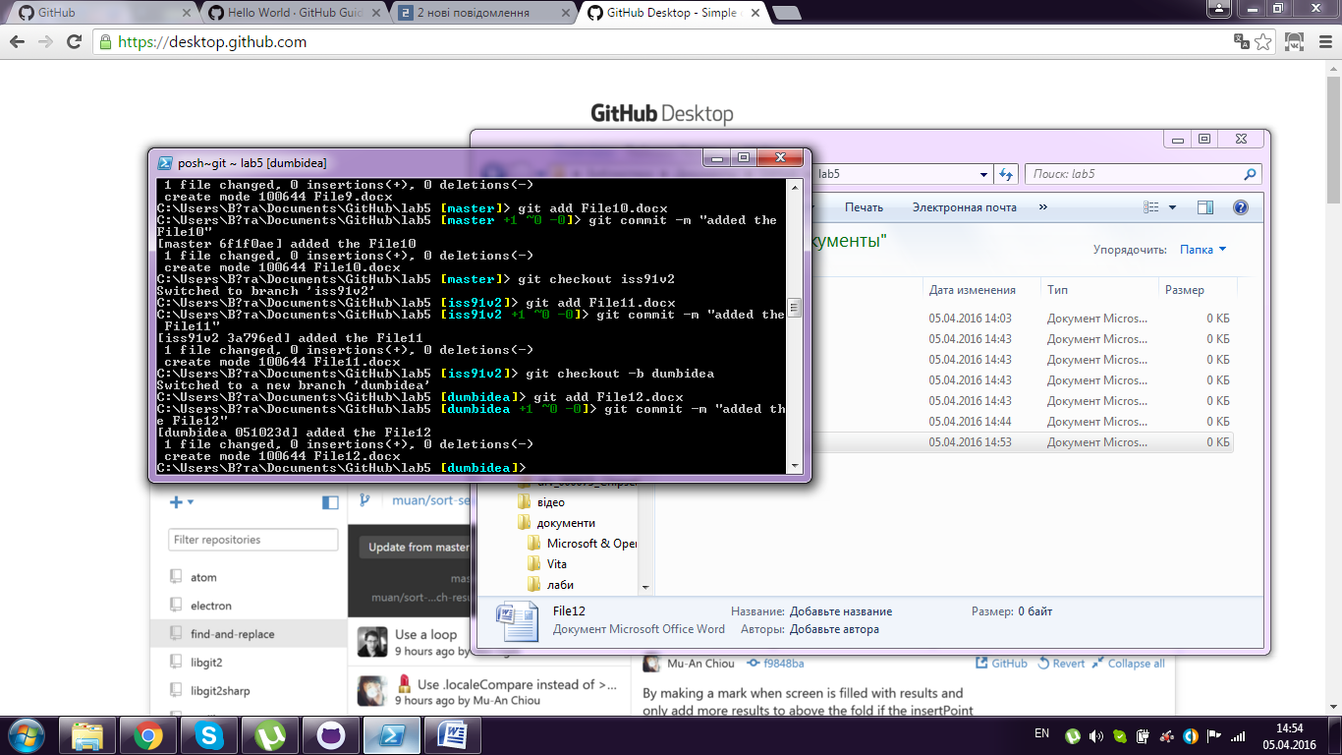
Kоміт 11.
Переходимо на гілку iss91v2.
Створюємо файл File11.
Комітимо зміни та виводимо повідомлення.
Коміт 12.
Створюємо гілку dumbidea командою: git checkout -b dumbidea;
Додаємо файл File12 командою: git add File12.docx;
Комітимо зміни та виводимо повідомлення: git commit -m "added the File12"

Slide 8
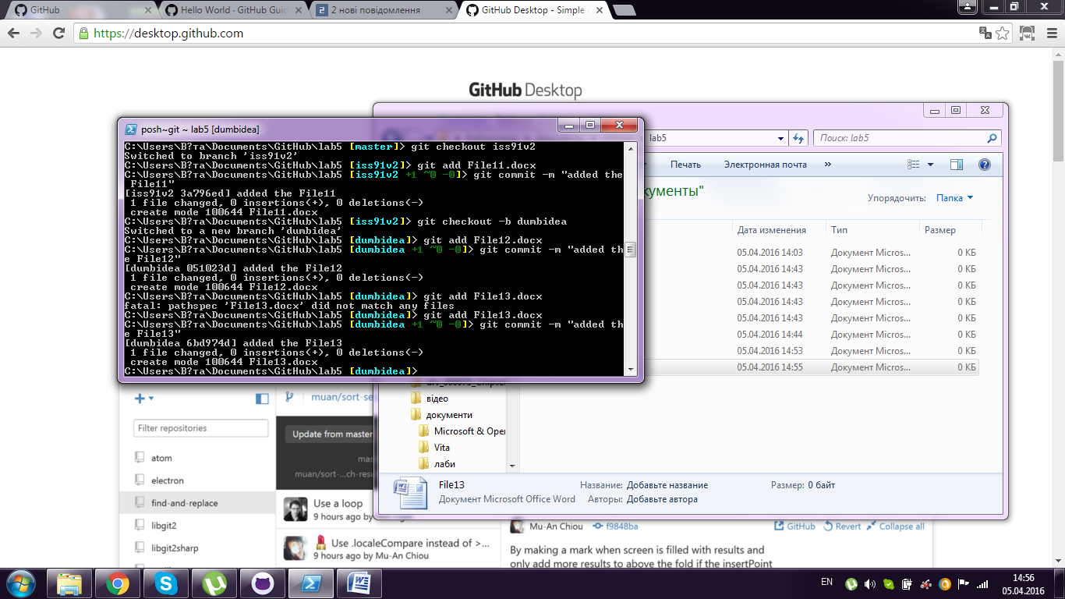
Kоміт 13.
Додаємо файл File13 командою: git add File13.docx;
Комітимо зміни та виводимо повідомлення: git commit -m "added the File13"
Висновки: на цій лабораторній роботі було створено історії користувача (UserStory) на прикладі програмного проекту.

